Slide 1
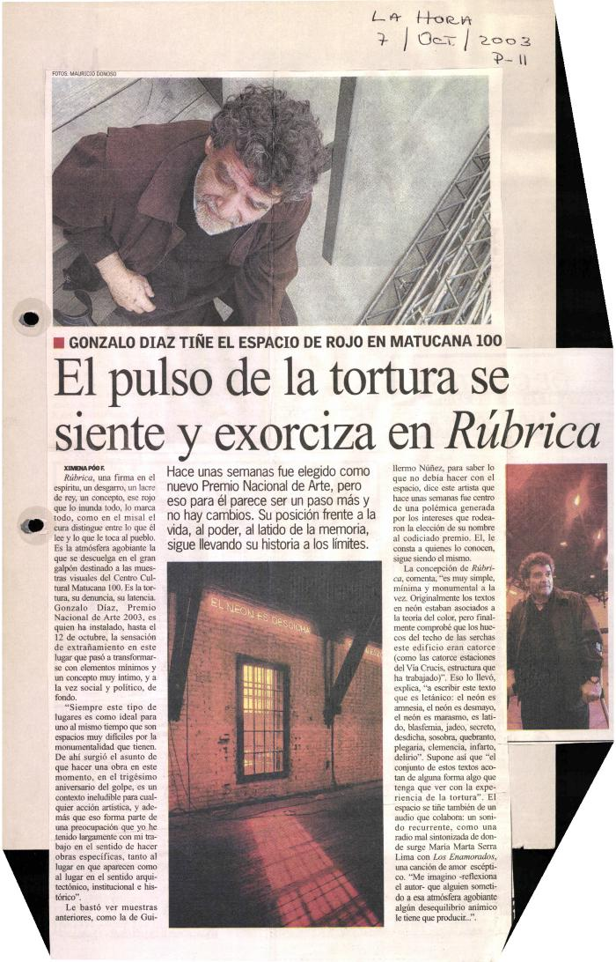
El pulso de la tortura se siente y se exorciza en Rúbrica (GD-D-00611)

Slide 2
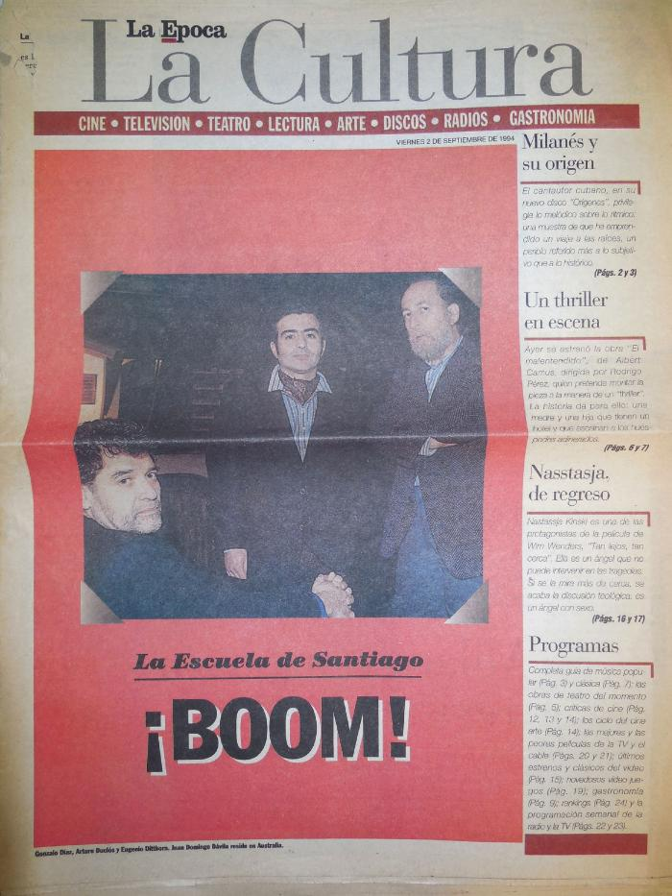
La Cultura (GD-D-00494)

